Slide 1
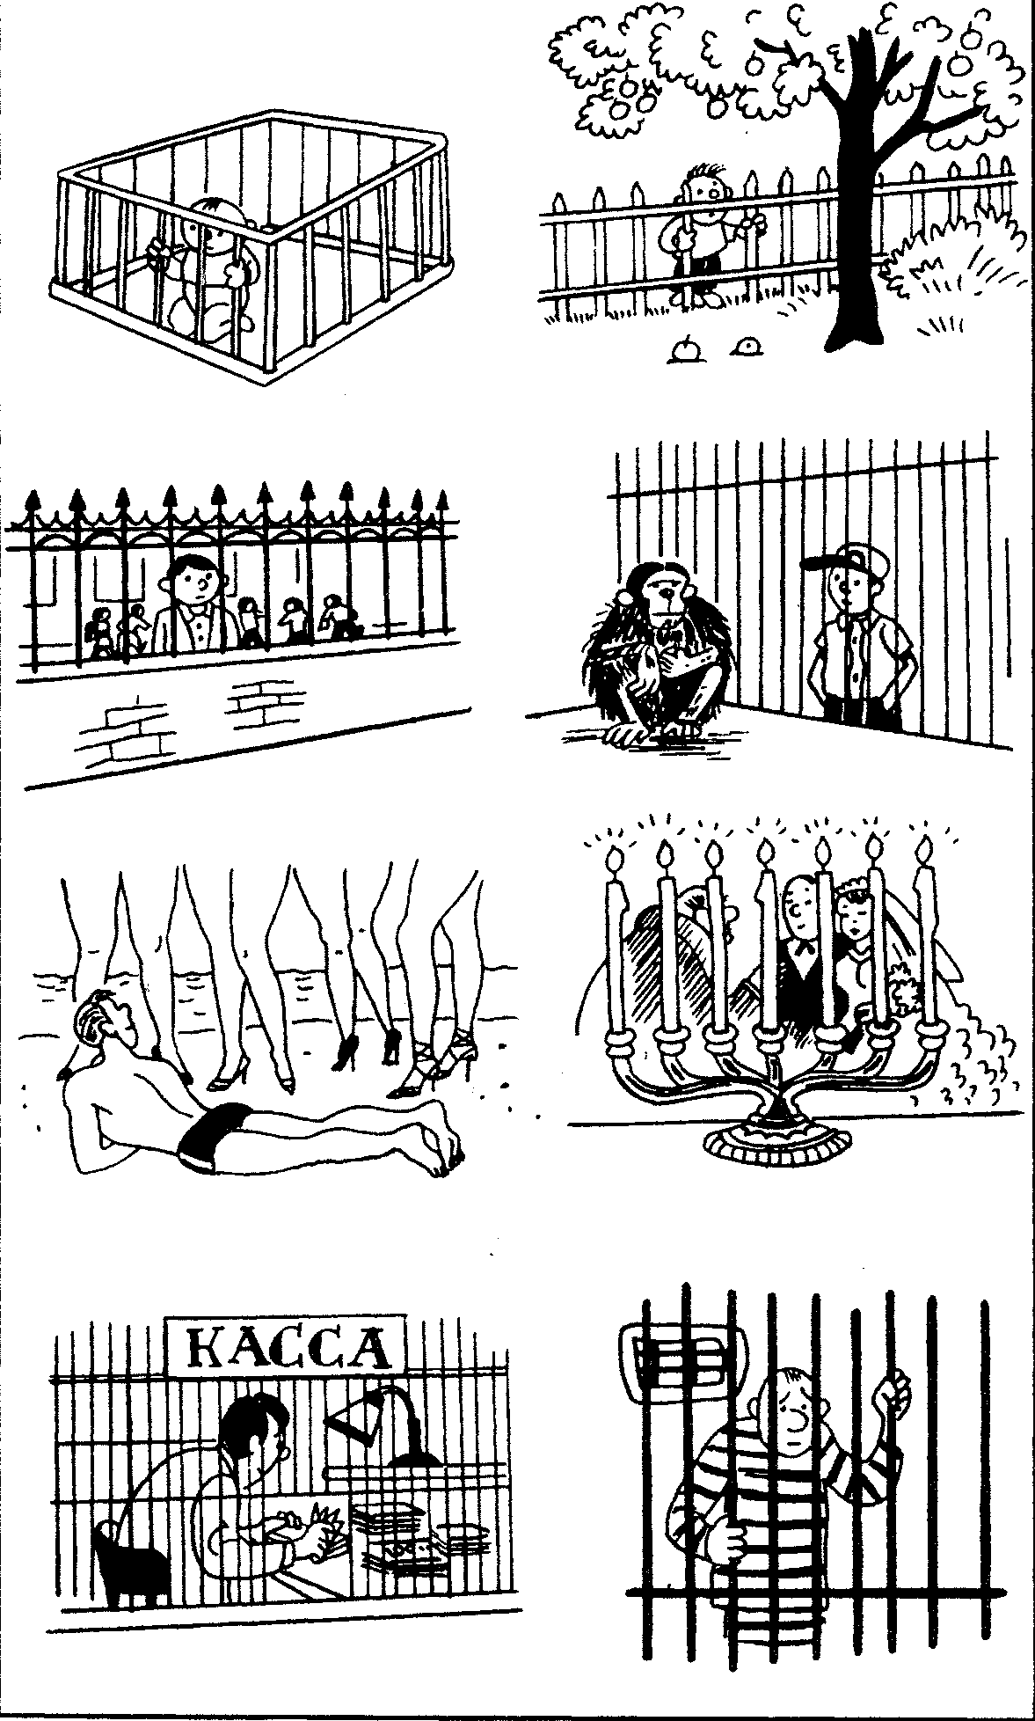
Какой логический закон? жизненный путь:

Slide 2
Будут ли нарушены требования закона тождества при отождествлении содержания суждений в приведенных ниже парах?
а) Водитель автомобиля совершил аварию. Причина аварии заключается в действиях водителя автомобиля.
б) Завтра будет дождь и холод. Завтра будет холодно и дождливо.
в) Или разрядка международной напряженности примет необратимый характер, или гонка вооружений будет продолжаться. Или гонка вооружений будет продолжаться, или разрядка международной напряженности примет необратимый характер.

Slide 3
Определите, в чем суть тех нарушений требований закона тождества, которые имеются в виду в следующих примерах:
а) Один студент сказал товарищу: Купи сто апельсинов — я один съем. Не съешь. Они поспорили. Товарищ купил сто апельсинов. Студент взял один апельсин и съел.
б) Того, чего у меня сейчас нет, но что было раньше, я лишился. У меня было 10 книг, но одну я потерял, и теперь у меня уже нет 10 книг. Следовательно, я лишился 10 книг. Получается, что, потеряв одну книгу, я тем самым лишаюсь 10 книг.
в) 5— это одно число. 3 и 2— это 5. Значит, 3 и 2— одно число.

Slide 4
Что имел в виду врач и как его понял больной?
Врач пациенту:
- Каждое утро вам нужно пить теплую воду за час до завтрака. Через неделю пациент опять зашел к доктору.
- Как вы себя чувствуете? — спросил врач.
- Хуже некуда.
- А вы строго придерживались моих предписаний и пили каждое утро
теплую воду за час до завтрака?
- Я вовсю пытался это сделать, — отвечал пациент, — но мог пить ее максимум пятнадцать минут.

Slide 5
В чем источник непонимания?
Жертву дорожного происшествия доставили в госпиталь. В приемном отделении, записывая его данные, сестра спрашивает:
- Женаты?
- О нет, нет, — вздрагивает пострадавший, — я попал под автомобиль.

Slide 6
Какое выражение является двузначным?
Моему коту досталась сегодня первая премия на выставке птиц.
-Не понимаю, как кот мог получить первую премию на выставке птиц?
-Он съел там призовую канарейку.

Slide 7
Нарушение требований какого закона логики имеется в виду в приведенном ниже отрывке?
«Религия повергает человечество на колени перед существом, не обладающим протяженностью и, вместе с тем, бесконечным и все наполняющим своей безмерностью; перед существом всемогущим и никогда не выполняющим своих желаний; перед существом бесконечно добрым и возбуждающим одно недовольство; перед существом, стремящимся к гармонии и всюду сеющим раздоры и беспорядок. Пусть же кто-нибудь попробует разгадать, что такое бог богословов?» (Гольбах).

Slide 8
Прочитав следующий отрывок из романа Л.H. Толстого «Война и мир», где описывается один из эпизодов подготовки к Бородинскому сражению, установите, требование какого из логических законов нарушает в своем рассуждении Борис Друбецкой:
«— По правде сказать вам?... левый фланг наш бог знает в каком положении, — сказал Борис, доверчиво понижая голос, — граф Бенигсен не то предполагал. Он предполагал укре-пить вон тот курган, совсем не так... но, — Борис пожал пле-чами. — Светлейший не захотел, или ему наговорили. Ведь... — И Борис не договорил, потому что в это время к Пьеру по-дошел Кайсаров, адъютант Кутузова.
— А! Паисий Сергеевич, — сказал Борис, с свободной улыбкой обращаясь к Кайсарову. — А я вот стараюсь объяснить графу позицию. Удивительно, как мог светлейший так верно уга-дать замыслы французов!
— Вы про левый фланг? — сказал Кайсаров.
— Да, да, именно. Левый фланг наш теперь очень, очень силен».

Slide 9
С какими требованиями, вытекающими из основных формально-логических законов, связаны следующие высказывания:
«Президент Академии предложил в почетные члены Аракчеева (А.Ф.). Лабзин спросил, в чем состоят заслуги графа в отношении к искусствам. Президент не нашелся и отвечал, что Аракчеев —«самый близкий человек к государю». «Если эта причина достаточна, то я предлагаю кучера Илью Байкова, — заметил секретарь, — он не только близок к государю, но и сидит перед ним» («Русский литературный анекдот»).

Slide 10
Соблюдены ли требования формально-логических законов в следующих высказываниях и если нет, то какие допущены логические ошибки:
«Белый Король говорит Алисе:
— Взгляни-ка на дорогу! Кого там видишь?
— Никого, — сказала Алиса.
— Мне бы такое зрение! — заметил Король с завистью, — увидеть Никого, да еще на таком расстоянии. А я против солнца и настоящих-то людей с трудом различаю» (Л. Кэрролл).

Slide 11
Соблюдены ли требования формально-логических законов в следующих высказываниях и если нет, то какие допущены логические ошибки:
«Сократ спросил Мелета, утверждавшего, что он не признает богов: «Признаю ли я, по-твоему, существование каких-нибудь демонов?» И получив утвердительный ответ, продолжал: «А демоны — не дети ли богов или не нечто ли божественное?» И на утвердительный ответ спросил: «Есть ли такой человек, который бы признавал детей богов, а самих богов не признавал бы?» (Аристотель).

Slide 12
Какое выражение является двузначным?
Моему коту досталась сегодня первая премия на выставке птиц.
-Не понимаю, как кот мог получить первую премию на выставке птиц?
-Он съел там призовую канарейку.

Slide 13
В чем источник непонимания?
Приезжий: Ну что это за комнатушка? Да здесь и кошке негде повернуться!
Хозяин отеля: Не надо волноваться, сэр, в наш отель мы кошек не пускаем.

Slide 14
Какое слово понимается по-разному?
Человек заходит к приятелю и видит, что тот играет в шахматы со своей собакой.
-Какая умная собака!
-Чего? Умная? Да я веду со счетом 3: 2!

Slide 15
С какими требованиями, вытекающими из основных формально-логических законов, связаны следующие высказывания:
«Если закон отличается двусмысленным характером, так что можно толковать его и пользоваться им в ту или другую сторону, в таком случае нужно определить, какое толкование его будет согласно с видами справедливости или пользы, а потом уже пользоваться им. И если обстоятельства, ради которых был постановлен закон, уже не существуют, а закон тем не менее сохраняет свою силу, в таком случае нужно постараться выяснить (это) и таким путем бороться с законом» (Аристотель).

